Slide 1
BLOC 3 - PIPELINES DE DONNÉES
Détection de fraude bancaire
en temps réel
Un pipeline ETL automatisé avec Airflow, MLflow et PostgreSQL
Aïcha FATHELLAH
Projet Automatic Fraud Detection
1 / 7
Notes:
Présentation du projet de détection de fraude en temps réel. Infrastructure complète construite en local avec Docker. Durée visée : 5 minutes.

Slide 2
LE CONTEXTE
Le problème et le besoin métier
Le problème
Deux besoins exprimés
La fraude à la carte bancaire coûte plus d'un milliard d'euros par an en Europe.
Être alerté d'une fraude
1
Une notification, dès qu'elle est détectée
Détecter une fraude est aujourd'hui faisable ; la traiter en continu, automatiquement, est le vrai défi.
Recevoir le bilan du matin
2
Les paiements et fraudes de la veille
2 / 7
Notes:
La fraude coûte très cher. L'équipe métier a deux besoins simples et précis : une alerte en temps réel, et un bilan quotidien. Le reste de la présentation montre comment l'infrastructure répond à ces deux besoins.

Slide 3
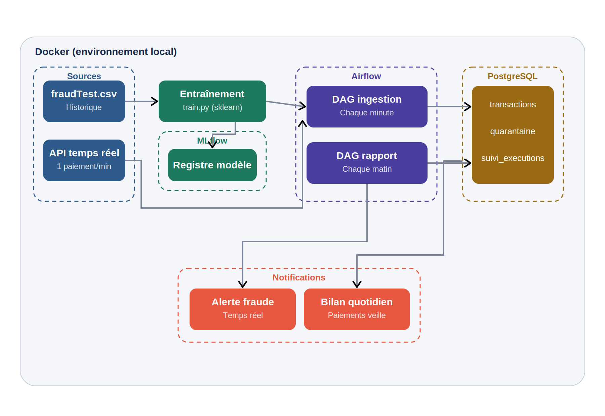
L'ARCHITECTURE
Vue d'ensemble de l'infrastructure
3 / 7
Notes:
Vue d'ensemble. Tout tourne dans Docker, en local. De gauche à droite : les sources de données, l'entraînement du modèle rangé dans MLflow, Airflow qui orchestre les deux DAG, PostgreSQL qui stocke, et les notifications en sortie. Chaque outil est délimité par une zone en pointillés.

Slide 4
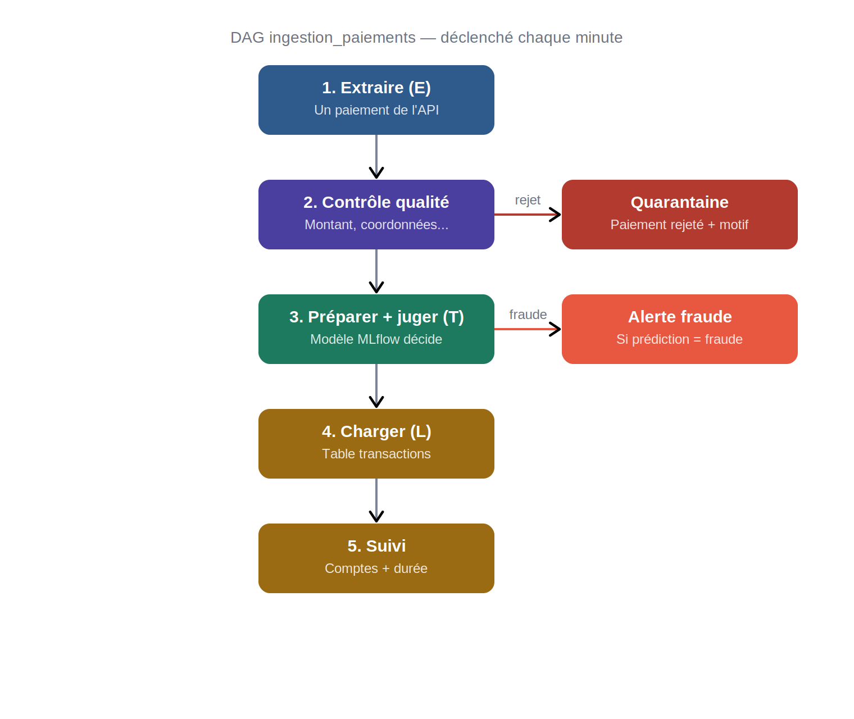
LE CŒUR DU PROJET
Le flux ETL, chaque minute
Le processus ETL
E
Extraire
T
Transformer
L
Charger
Deux garde-fous : le contrôle qualité (quarantaine) et l'alerte en cas de fraude.
4 / 7
Notes:
Le cœur du projet, qui donne son nom à « ETL with Airflow ». Chaque minute : Extraire un paiement, le contrôler, le Transformer et le juger avec le modèle, puis le Charger en base, et enfin tracer le passage. Deux embranchements : quarantaine si la qualité échoue, alerte si c'est une fraude.

Slide 5
LES DÉCISIONS
Choix techniques et sécurité
Tout en local, Docker
Bases isolées
Données personnelles écartées
Reproductible et gratuit. Le cloud reste une évolution possible.
Un compte par base, moindre privilège. Chaque service ne voit que ses données.
Nom, adresse, carte retirés. Carte anonymisée. Conformité RGPD.
Contrôle qualité
Surveillance
Modèle versionné
Les paiements douteux sont mis en quarantaine, jamais perdus.
Chaque passage est tracé : volume, rejets, durée de traitement.
Rangé dans MLflow, rechargé à la demande, réentraînable.
5 / 7
Notes:
Les décisions à défendre. Local Docker pour la reproductibilité. Bases isolées et données personnelles écartées pour la sécurité et le RGPD. Contrôle qualité, surveillance, modèle versionné : les trois attendus du bloc 3.

Slide 6
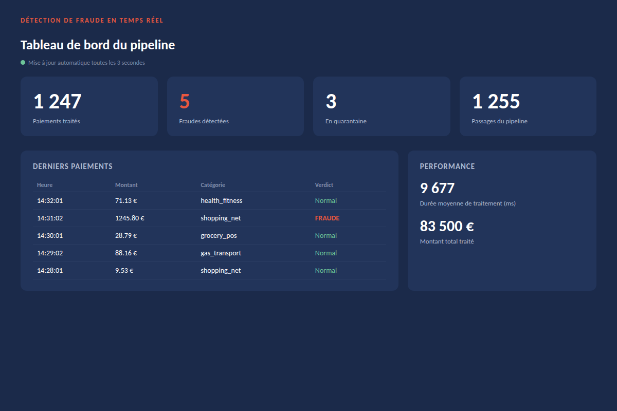
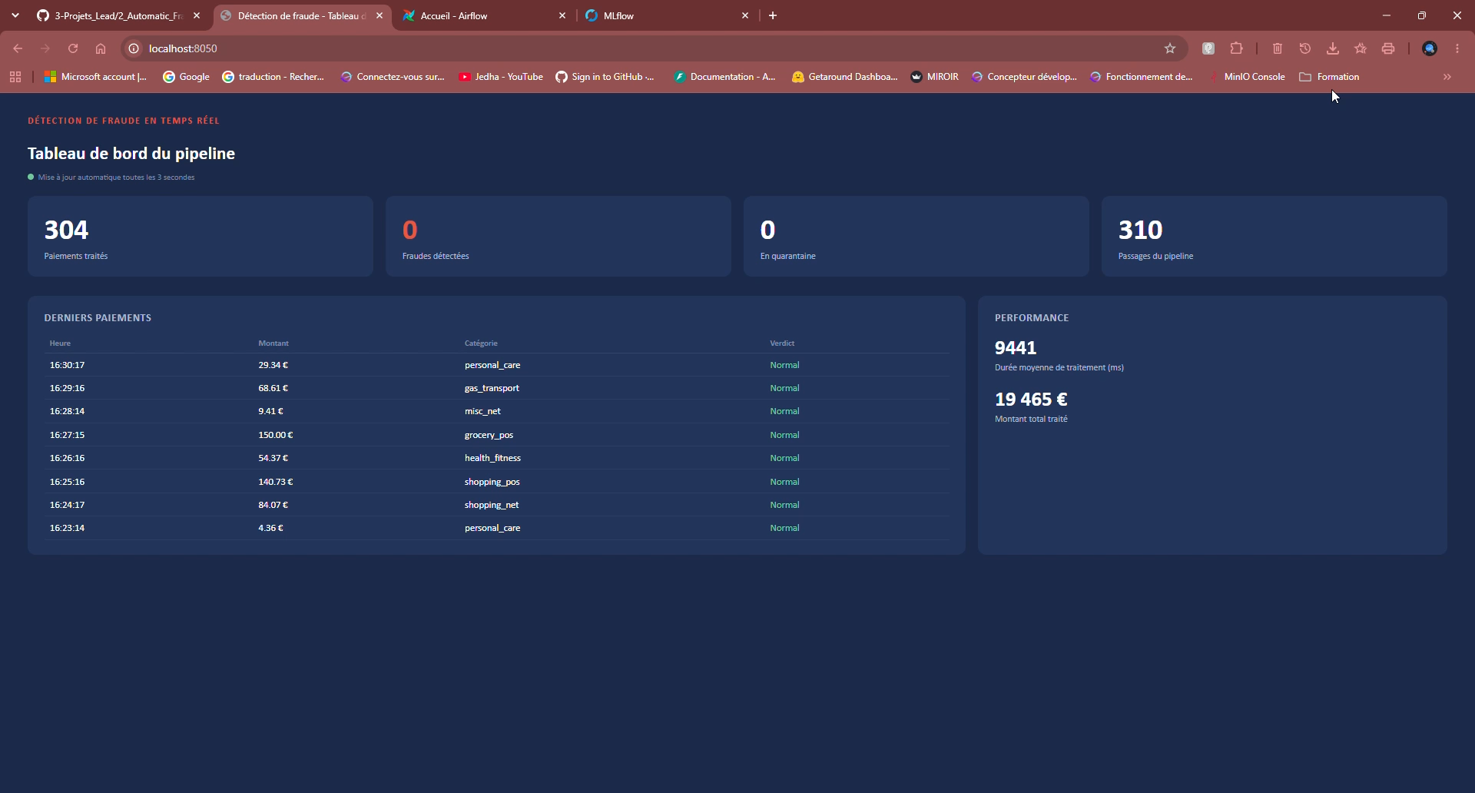
LA PREUVE
Démonstration de l'infrastructure
▶
Emplacement vidéo
(insérer demo_fraude.mp4 ici)
Vidéo et code sur GitHub :
github.com/AichaFa/3-Projets_Lead
Le tableau de bord de monitoring, alimenté en direct par la base.
6 / 7
Notes:
La démonstration. Je montre ici le tableau de bord de monitoring alimenté en temps réel par la base. La vidéo prouve que l'infrastructure tourne : les paiements s'accumulent chaque minute, et une fraude déclenche l'alerte. Le code et la vidéo sont sur le dépôt GitHub.

Slide 7
LE BILAN
Résultats et pistes d'amélioration
96 %
70 %
1/min
Précision du modèle
Fraudes détectées (rappel)
Paiements traités, en continu
Pistes d'amélioration
Mettre le modèle en cache pour accélérer le traitement
Ajuster le seuil de décision pour attraper plus de fraudes
Passer au cloud et au mode distribué si le volume augmente
7 / 7
Notes:
Le bilan. Le modèle atteint 96 % de précision et attrape 70 % des fraudes. Le pipeline tourne en continu, un paiement par minute. Les limites sont assumées : temps de traitement, seuil de décision, passage à l'échelle. Montrer qu'on connaît les limites de son système est apprécié.

